Slide 1

Суффикс как часть слова.
Алгоритм нахождения суффикса в словах. Уменьшительно-ласкательные суффиксы
Государственное учреждение образования
«Начальная школа №15 г. Молодечно»
Подготовила:
А. И. Скварчевская,
учитель начальных классов
второй категории

Slide 2
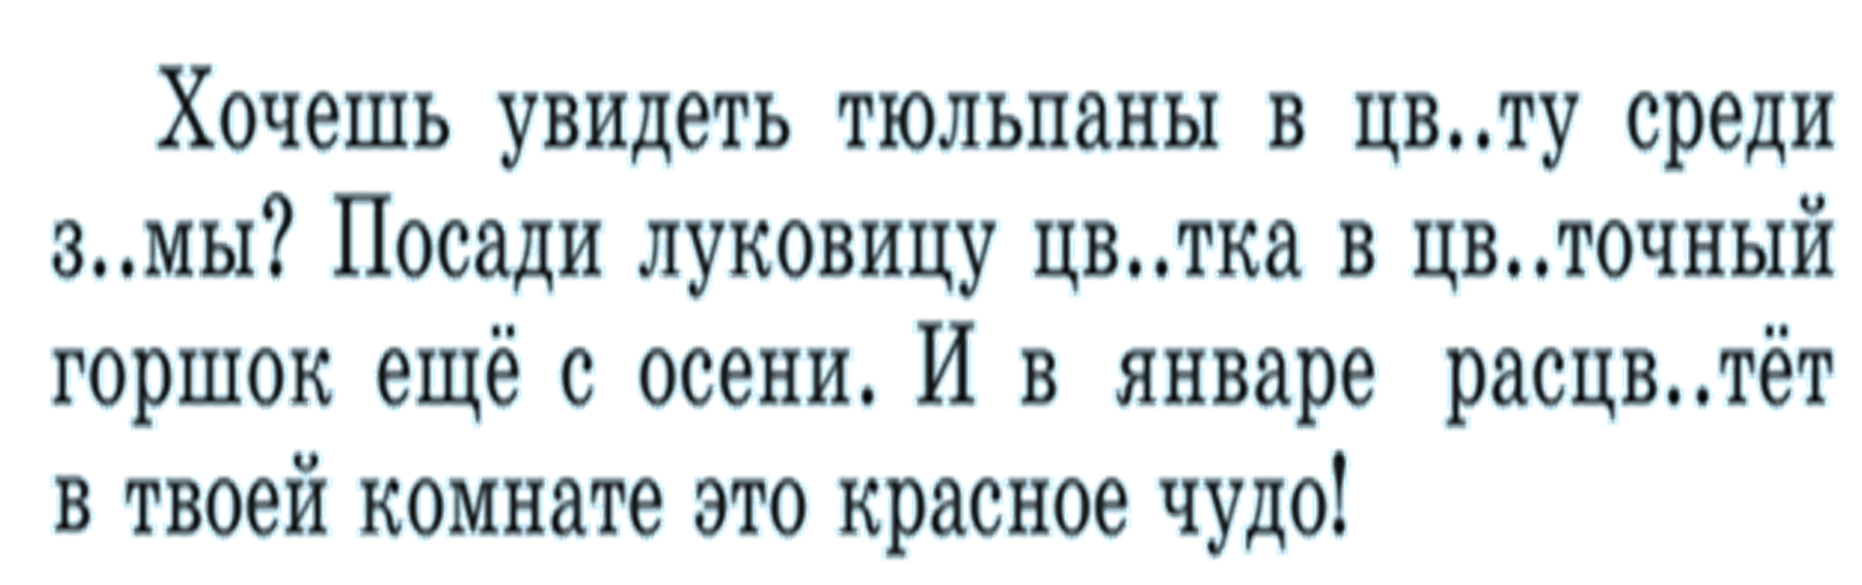
Проверка домашнего задания (упр. 148)
е
и
е
е
е

Slide 3

Корень

Slide 4

11 ноября
Классная работа

Slide 5



Slide 6

11 ноября
Классная работа
Чч ча че чи чу
Часовой, часовщик.

Slide 7
11 ноября
Классная работа
Чч ча че чи чу
Часовой, часовщик, час.

Slide 8
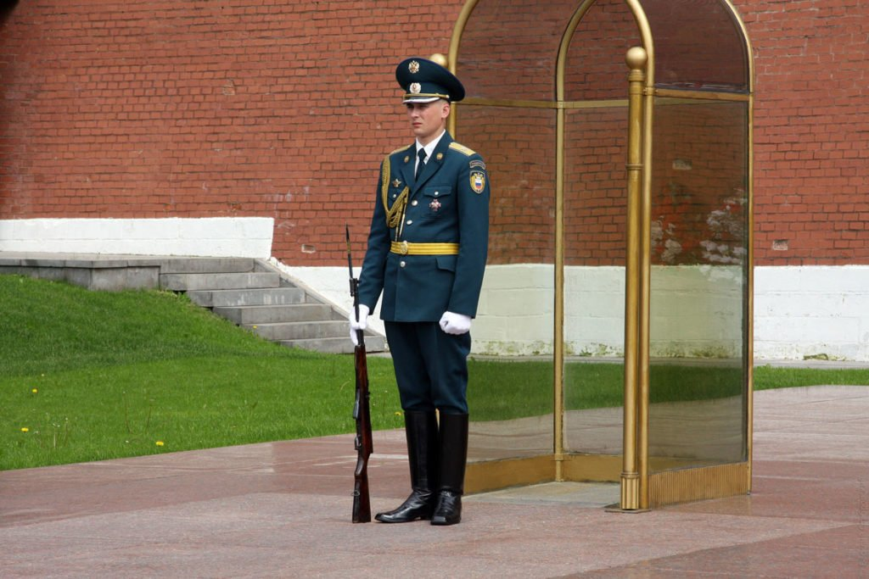
Часово́й — вооружённый караульный, выполняющий боевую задачу по охране и обороне поста, который сменяется по времени (по часам).

Slide 9
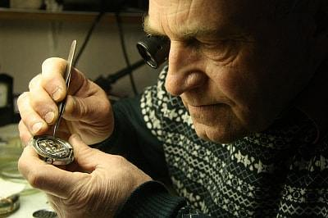
Часовщи́к — это специалист, ремонтирующий или изготавливающий часы.

Slide 11



Slide 12
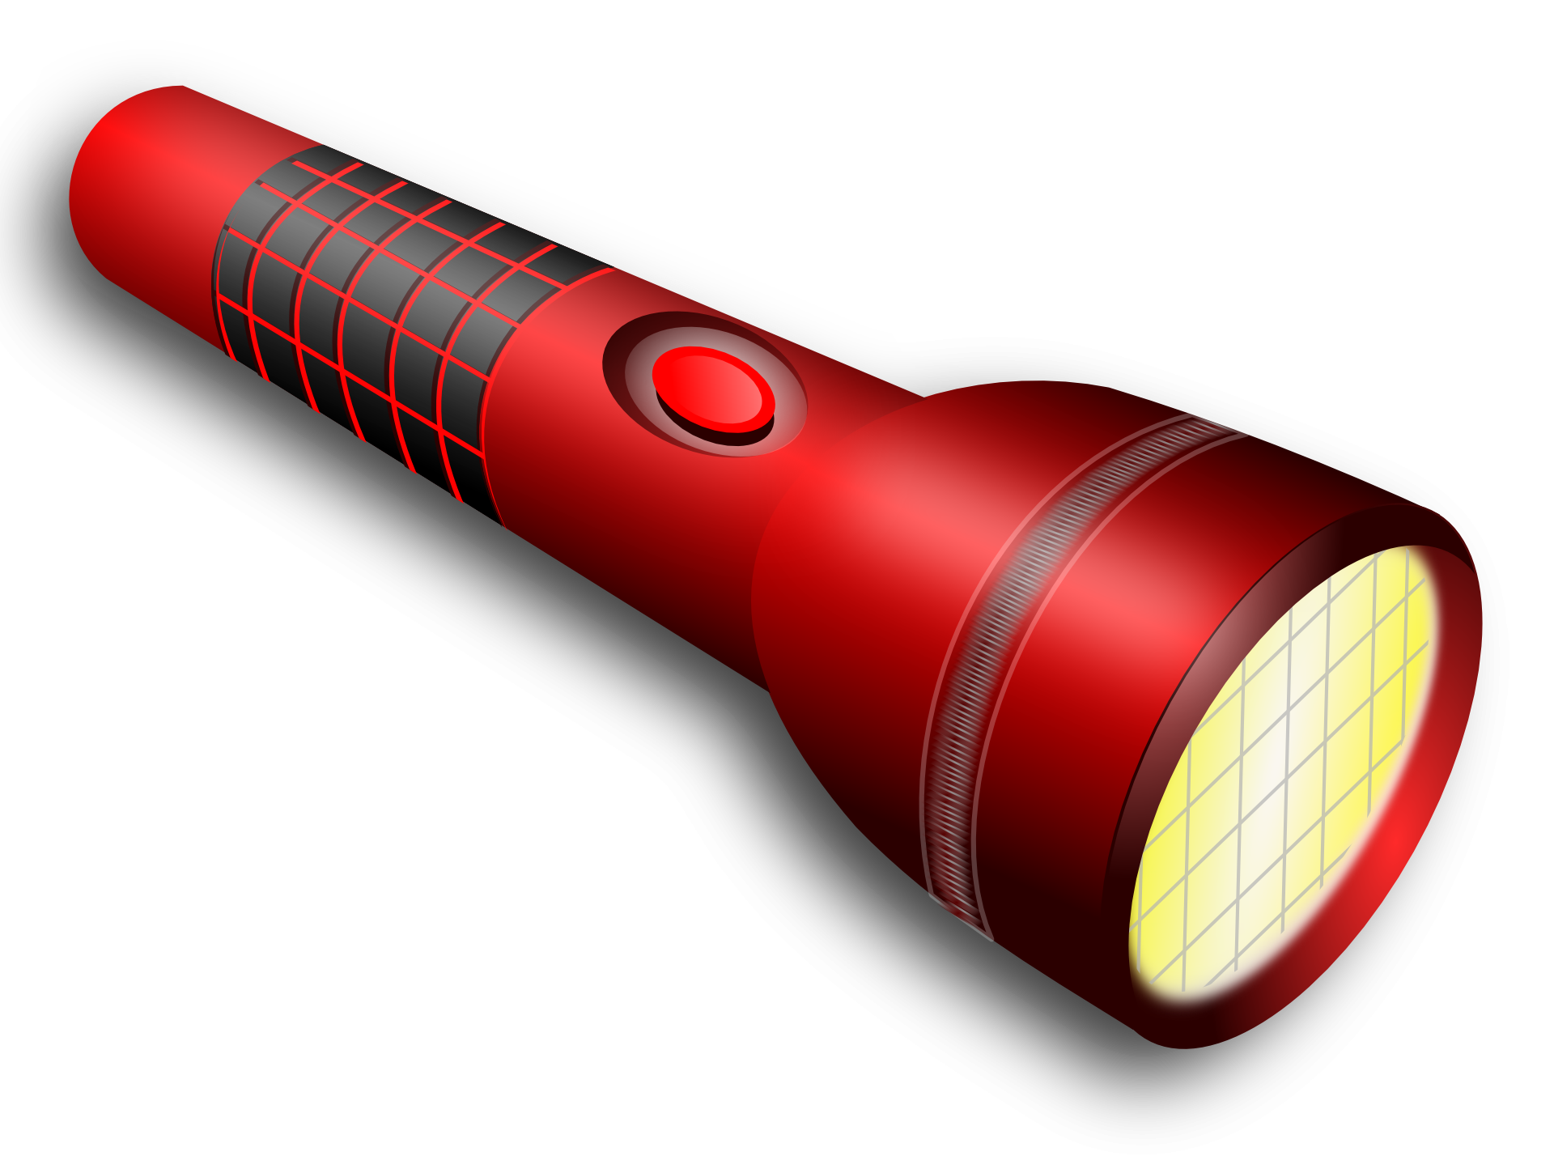

Slide 14

ёжик

Slide 15
Тема «Суффикс»
Знать:
Что такое суффикс?
Для чего служит суффикс?
Как найти суффикс в слове?
Уметь:
находить и выделять в словах суффиксы;
образовывать слова с помощью суффикса.

Slide 16
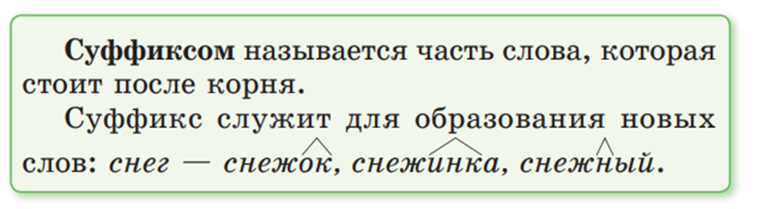

Slide 17
Алгоритм нахождения суффикса:
1. Находим окончание (изменяем слова по вопросам).
2. Находим корень (подбираем однокоренные слова).
3. Находим суффикс (часть слова, которая стоит после корня перед окончанием).

Slide 18

1. Находим окончание
(изменяем слова по вопросам).
дом
домик
домище
2. Находим корень
(подбираем однокоренные слова).
3. Находим суффикс
(часть слова, которая стоит
после корня перед окончанием).

Slide 19
школа
школьник
школьница

Slide 20

Имена

Slide 21
Машенька, Ильюша, Алиночка, Женечка, Лерочка, Пашенька.

Slide 22

Ключ для проверки:
– – + – + – + – +

